Slide 1
Escuela Normal De Educación Preescolar
Alumna: Daisy Marlen Salazar Perales
Curso: Tutoría Grupal
“Cuento Vacio”

Slide 2
“Cuento Vacio”
Ambiente: La Selva
Personajes principales: Loro
Personajes Secundario: Venado, Tigre y Elefante

Slide 3
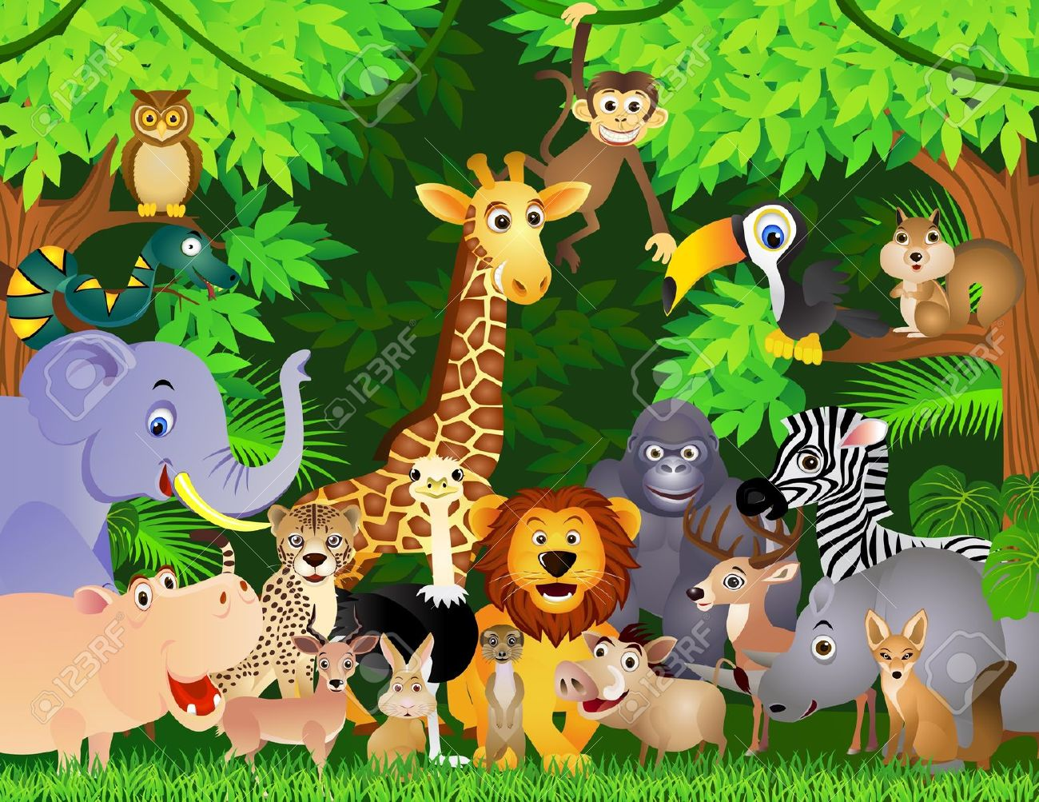
Cuento
vacío

Slide 4
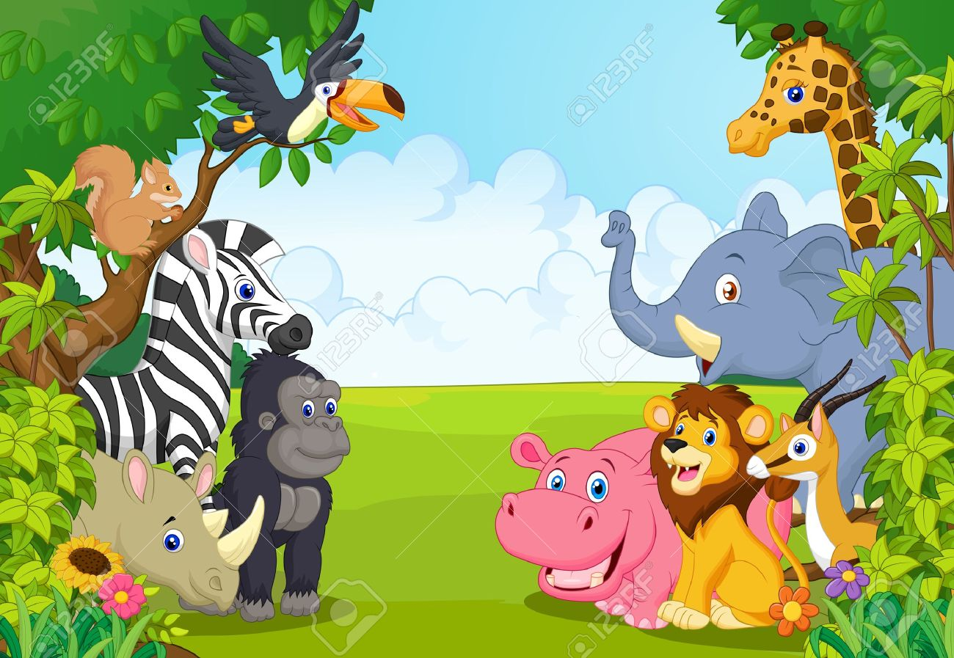
Estaban un día reunidos un grupo de animales, discutían con la finalidad de determinar, quien sería el nuevo rey de la selva, ya que el viejo león había muerto.

Slide 5
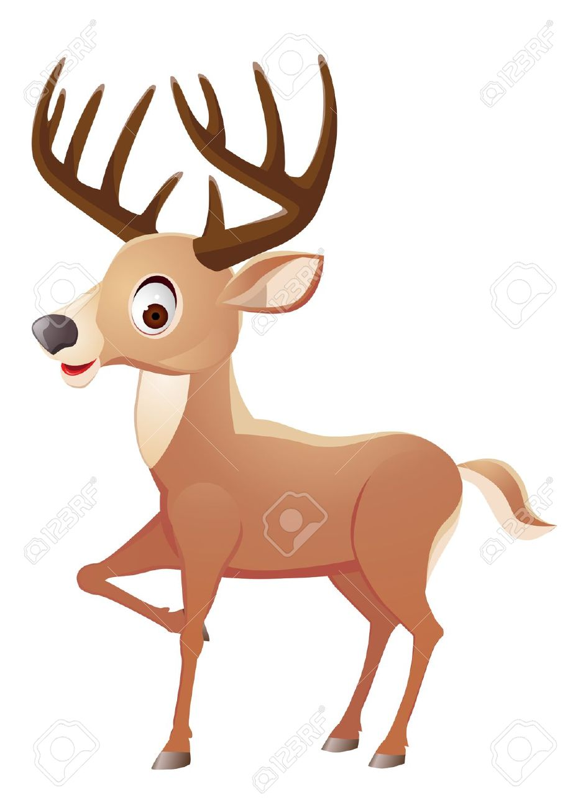
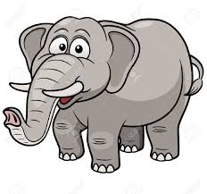
El tigre intervino para decir: -Yo soy el màs fuerte por lo tanto me corresponde ser el nuevo rey. Seguidamente el elefante dijo: -Disculpen pero nadie puede quitarme ese privilegio. Entonces el venado gritó: -Oigan, por ser yo el màs ràpido y veloz me toca el turno de ser rey.

Slide 6
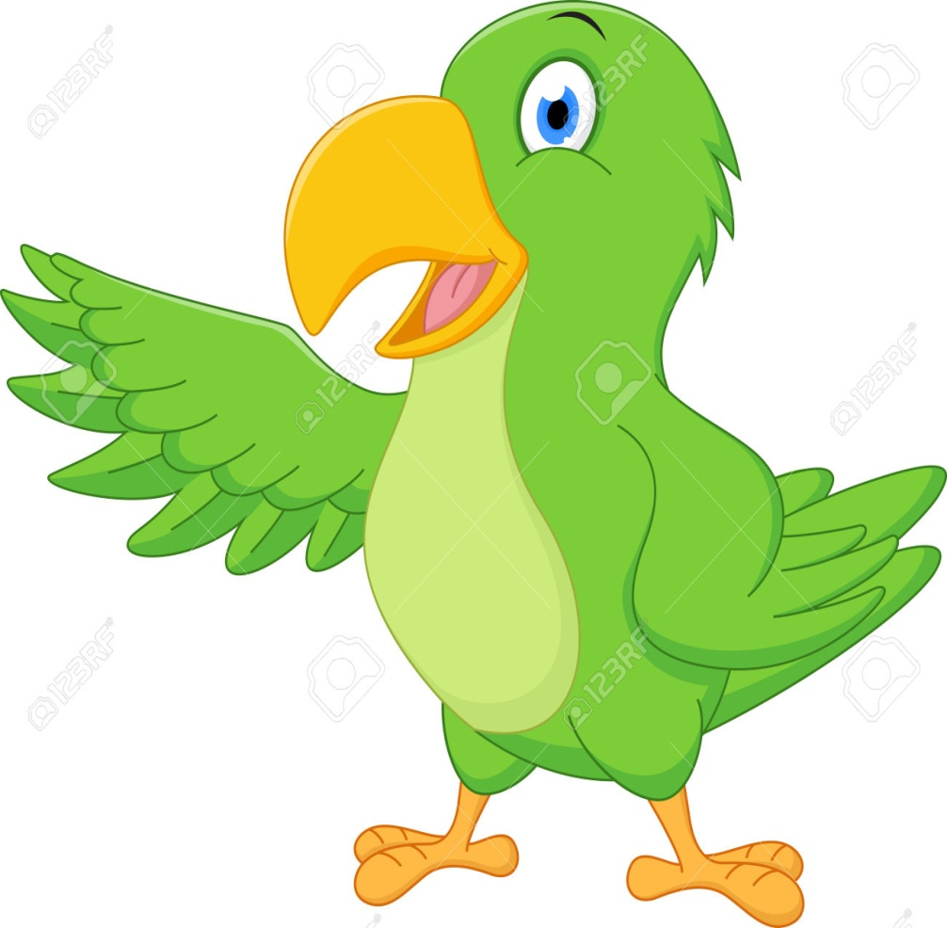
En ese momento llegó un loro y parándose sobre la rama de un árbol les dijo las siguientes palabras: - Escuchen amigos, entiendo que tienen un problema porque no saben elegir a su nuevo rey, pero no se preocupen que les traigo una solución, su nuevo rey no necesariamente tiene que ser el más fuerte, o el más grande o el más rápido debe ser alguien inteligente y capaz de hacer cosas que y veloz, escuchen el nuevo rey de la selva ninguno de ustedes pueda hacer

Slide 7
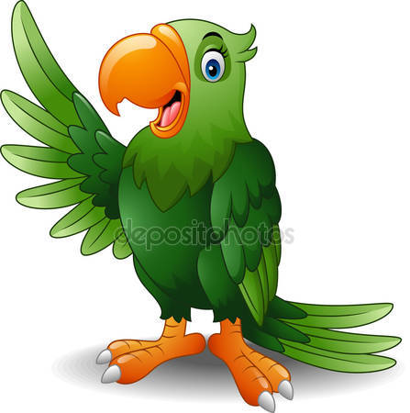
Por ejemplo dirán que soy un ave y no tengo cuatro patas como ustedes pero tengo poderes mágicos que dios me ha otorgado y para demostrárselos escuchen con atención, miren yo puedo ladrar como un perro. Canto como un gallo. También maulló como un gato. Gruño como un tigre. Hasta puedo silbar como un hombre.

Slide 8
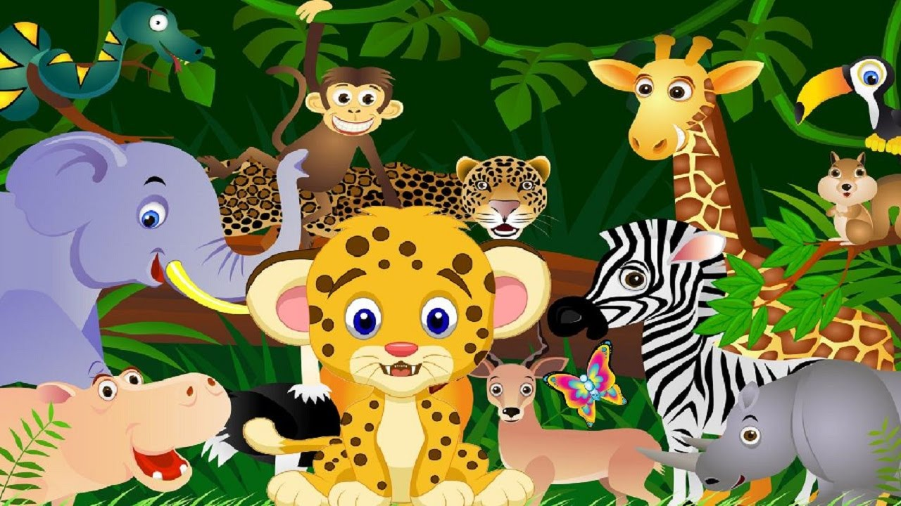
Sorprendidos por aquella demostración, los animales no encontraban que decir fue entonces cuando el pequeño venado les dijo en alta voz: -Amigos les diré que de todos nosotros, el único que merece ser nuestro nuevo rey, es el loro, ya que nadie es capaz de hacer lo que él ha hecho. Por unanimidad los animales presentes en aquella reunión aceptaron la decisión y fue así como el loro se convirtió en el nuevo rey de la selva.

